Slide 1
Formas de governo e relações entre o poder executivo e o legislativo Aula 5
Leandro Piquet Carneiro
Instituto de Relações Internacionais
Universidade de São Paulo

Slide 2
Sistemas de Governo
Identificação do sistema: no modo de relacionamento dos dois poderes políticos (legislativo e executivo).
De onde deriva o centro do poder político?
Do Legislativo ou do Executivo?
Consequências/implicações para o sistema político: Quem garante mais governabilidade?

Slide 3
Sistemas de Governo: Presidencialismo
Caracterizado como um sistema de separação de poderes entre legislativo e executivo, as premissas do presidencialismo garantem ao presidente as prerrogativas e faculdades de governo.
Relações Executivo/Legislativo no Presidencialismo: funções bem distintas. O Legislativo vota leis, sem responder, contudo, por sua implementação

Slide 4
Sistemas de Governo: Presidencialismo
Premissas:
a) o Presidente da República é ao mesmo tempo chefe de governo e chefe de Estado;
b) o Presidente é escolhido por votação popular;
c) durante seu mandato (por ser primus solus) não pode ser demitido por votação parlamentar, nem o Legislativo pode ser dissolvido pelo Presidente; e,
d) o ministério (equipe de governo) é designado pelo Presidente e é responsável politicamente perante ele, não perante o Legislativo.

Slide 5
Sistemas de Governo: Presidencialismo
No PRESIDENCIALISMO o PRESIDENTE não responde politicamente perante o Legislativo.
Razão: separação de poderes entre legislativo e executivo.

Slide 6
Sistemas de Governo: Presidencialismo
PODERES CONSTITUCIONAIS DO PRESIDENTE NO BRASIL E NOS EUA: QUEM PODE O QUÊ, QUANDO E COMO
‘Ao representar o povo, o presidente não é meramente igual ao Congresso, mas na verdade superior a ele’ (comentário de Dahl sobro Woodrow Wilson)
Os fundadores da República Norte-Americana pensaram a eleição presidencial como um mecanismo capaz de produzir uma figura nacional.
Mas o que essa figura pode mudar (ou tem o mandato para) de fato mudar?

Slide 7
Presidencialismo e Governabilidade
O PRESIDENCIALISMO NORTEAMERICANO: É UM PRESIDENCIALISMO QUE FUNCIONA BEM?
EUA: protótipo do presidencialismo (sistema de separação/divisão de poderes) – 3 configurações políticas possíveis
a) governo unido:
b) governo dividido:
c) governo bipartidário:

Slide 8
Brasil: Presidencialismos de Coalizão
Sistema Eleitoral Proporcional → Multipartidarismo (no legislativo) → governos de coalizão

Slide 9
Presidencialismo de Coalizão
Consequências:
a) sistema fragmentado (ou nº muito grande de partidos);
b) presidentes minoritários com dificuldades de implementar uma plataforma de governo (necessidade de recorrer ao clientelismo);
c) disciplina fraca dos partidos: negociação individual com o parlamentar ou lideranças regionais;
d) Quando os partidos são disciplinados: líderes nacionais tornam-se interlocutores (conflitos se o presidente não tem maioria parlamentar).

Slide 10
A solução presidencialista para a paralisia decisória
*Com ausência de sistema partidário confiável, o Legislativo costuma dotar os presidentes de poderes maiores, para evitar paralisia decisória permitindo-lhe superar impasses sem infringir as normas legais = “ditaduras constitucionais”.

Slide 11
Sistemas de Governo: Parlamentarismo

Slide 12
Sistema de Governo: Parlamentarismo
Diferentemente do presidencialismo, o sistema parlamentar busca uma integração orgânica entre Legislativo (Parlamento) e Executivo (Governo).
Na Grã-Bretanha há praticamente uma fusão dos dois poderes. Executivo e Legislativo surgem de uma mesma base, o parlamento, que indica, sustenta e, eventualmente, desfaz o governo.

Slide 13
Sistema de Governo: Parlamentarismo
Premissas:
a) o governo tem legitimação indireta. Surge não da votação popular, mas da assembleia (legislativa), em geral de sua maioria, formada por um partido singular ou por uma coligação de partidos;
b) o governo sobrevive enquanto conta com a confiança da maioria da assembleia, perante a qual é responsável; faltando a confiança, o governo cai;
c) a assembleia pode ser dissolvida antes do término da legislatura, convocando-se novas eleições;
d) além da chefia do governo, existe a chefia de Estado – pelo presidente ou pelo monarca – que exerce funções simbólicas e cerimoniais.

Slide 14
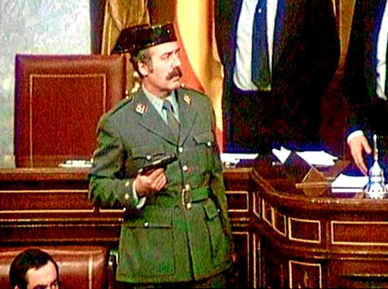
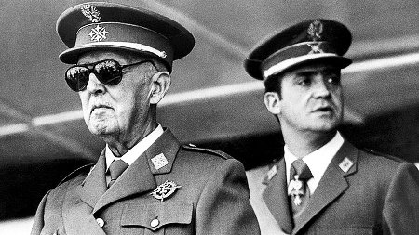
Monarcas como Chefe de Estado: “23F El día más difícil del Rey”
http://www.rtve.es/alacarta/videos/fue-noticia-en-el-archivo-de-rtve/archivo-mensaje-del-rey-juan-carlos-tras-intentona-golpista-del-23/393739/
https://www.youtube.com/watch?v=hVHu3m-4keo
Tem. Cel. Tejero no 23F
Gen. Franco e o Rei Juan Carlos

Slide 15
Vote no Rei!
O Plebiscito de 1993 no Brasil
https://www.youtube.com/watch?v=2ZN5AOQ9FCs

Slide 16
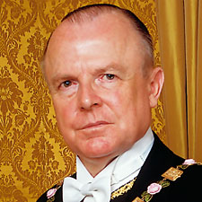
Mas quem seria o Rei do Brasil?
ou
D. LUIZ DE ORLEANS
E BRAGANÇA
D. “Joãozinho” de ORLEANS E BRAGANÇA

Slide 17
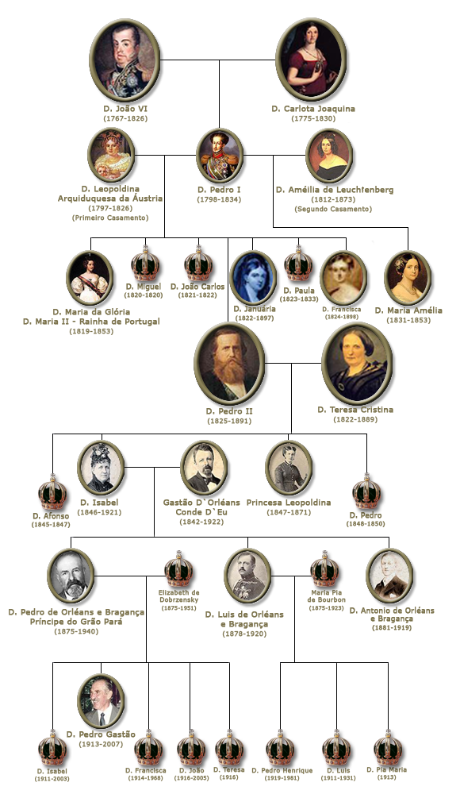

Slide 18
A renúncia do Príncipe Dom Pedro de Alcântara de Orléans e Bragança
Eu o Principe Dom Pedro de Alcantara Luiz Philippe Maria Gastão Miguel Gabriel Raphael Gonzaga de Orleans e Bragança, tendo maduramente reflectido, resolvi renunciar ao direito que pela Constituição do Imperio do Brazil promulgada a 25 de Março de 1824 me compete à Corôa do mesmo Paiz. Declaro pois que por minha muito livre e espontanea vontade d’elle desisto pela presente e renuncio, não só por mim, como por todos e cada um dos meus descendentes, a todo e qualquer direito que a dita Constituição nos confere á Corôa e Throno Brazileiros, o qual passará ás linhas que se seguirem á minha conforme a ordem de successão estabelecida pelo Art. 117. Perante Deus prometto por mim e meus descendentes manter a presente declaração.
Cannes 30 de Outubro de 1908 Assinado: Pedro de Alcantara de Orleans e Bragança

Slide 19
Tipos de Parlamentarismo e variedades de Primeiro-ministro:
a) Sistema de gabinete: sistema eleitoral majoritário (distrital) → bipartidarismo no legislativo → formação de maioria parlamentar unipartidária → tendência p/ maior governabilidade.
Primeiro-ministro: é muito forte/estável: lembra o status do presidente no presidencialismo.

Slide 20
b) Sistema alemão: sistema eleitoral distrital-misto → multipartidarismo moderado no parlamento → necessidade de coalizão → tendência p/ média/alta governabilidade.
Características do sist. alemão: voto de não-confiança construtivo (o parlamento só vota a desconfiança se houver outro primeiro ministro); cláusula de barreira/desempenho: 5%.
Primeiro-ministro: “primeiro entre desiguais”

Slide 21
c) Parlamentarismo com predomínio da Assembleia: “governo de Assembleia (convencional)”.
Características: sistema eleitoral proporcional→ multipartidarismo no Legislativo → necessidade de coalizão no legislat. p/ apoiar o governo → tendência p/ baixa governabilidade.
Primeiro-ministro: primeiro entre iguais (é o genuíno “primus inter pares”)

Slide 22
Parlamentarismo com predomínio da Assembleia:
a) o Gabinete não lidera o parlamento;
b) o poder não está unificado;
c) a responsabilidade se dilui;
d) a disciplina partidária é baixa ou nula;
e) o governo não tem condições de agir com rapidez e decisão;
f) as coalizões raramente resolvem seus desacordos;
g) o gov. não age/fala em uníssono.

Slide 23
Pontos para discussão
1. O que você pensa sobre essa afirmação de Dahl:

Slide 24
Uma possível resposta:

Slide 25
 | Parlamentarismo | Presidencialismo
Aspectos Positivos
Aspectos Negativos

